Slide 1
Page d'inscription
Réaliser par :
oussama ennasser
PROF : FOUAD
ESSERAJ ​

Slide 2
Plan:
Besoin
Analyse de besoin
Analyse techneque
Conception
Réalisation

Slide 3
BESOIN
Réalisation d’une page d’inscription
Imprimer la liste des participants
Imprimer les attestations de tous les participants
La page doit enregistrer les informations sur l’ordinateur pour une utilisation ultérieur

Slide 4


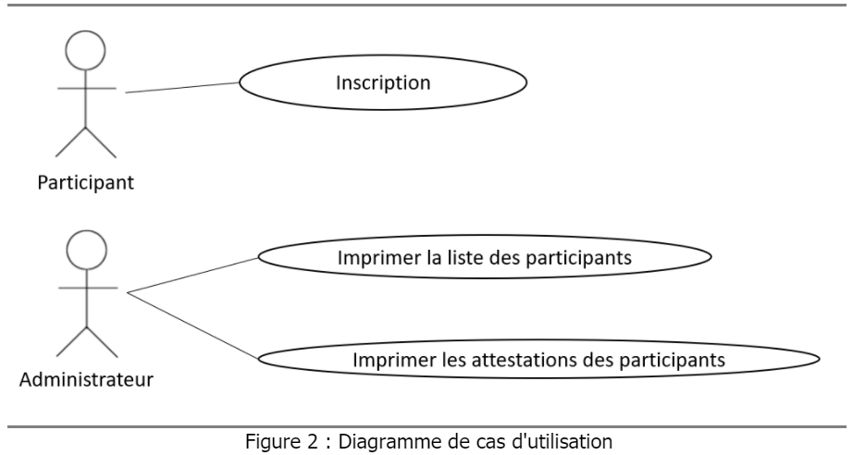


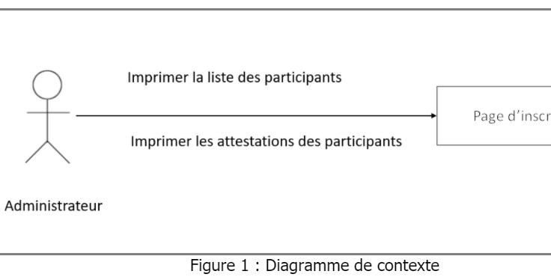

Analyse de besoin :

Slide 5
ANALYSE TECHNIQUE
Html ( niveau 2)
Css ( niveau 2)
Java script ( niveau 1)

Slide 6

Conception :

Slide 7
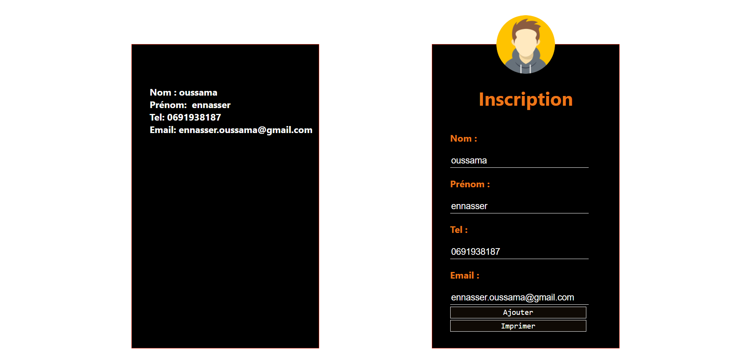
Réalisation :

Slide 8
Merci pour votre attention .

